Slide 1
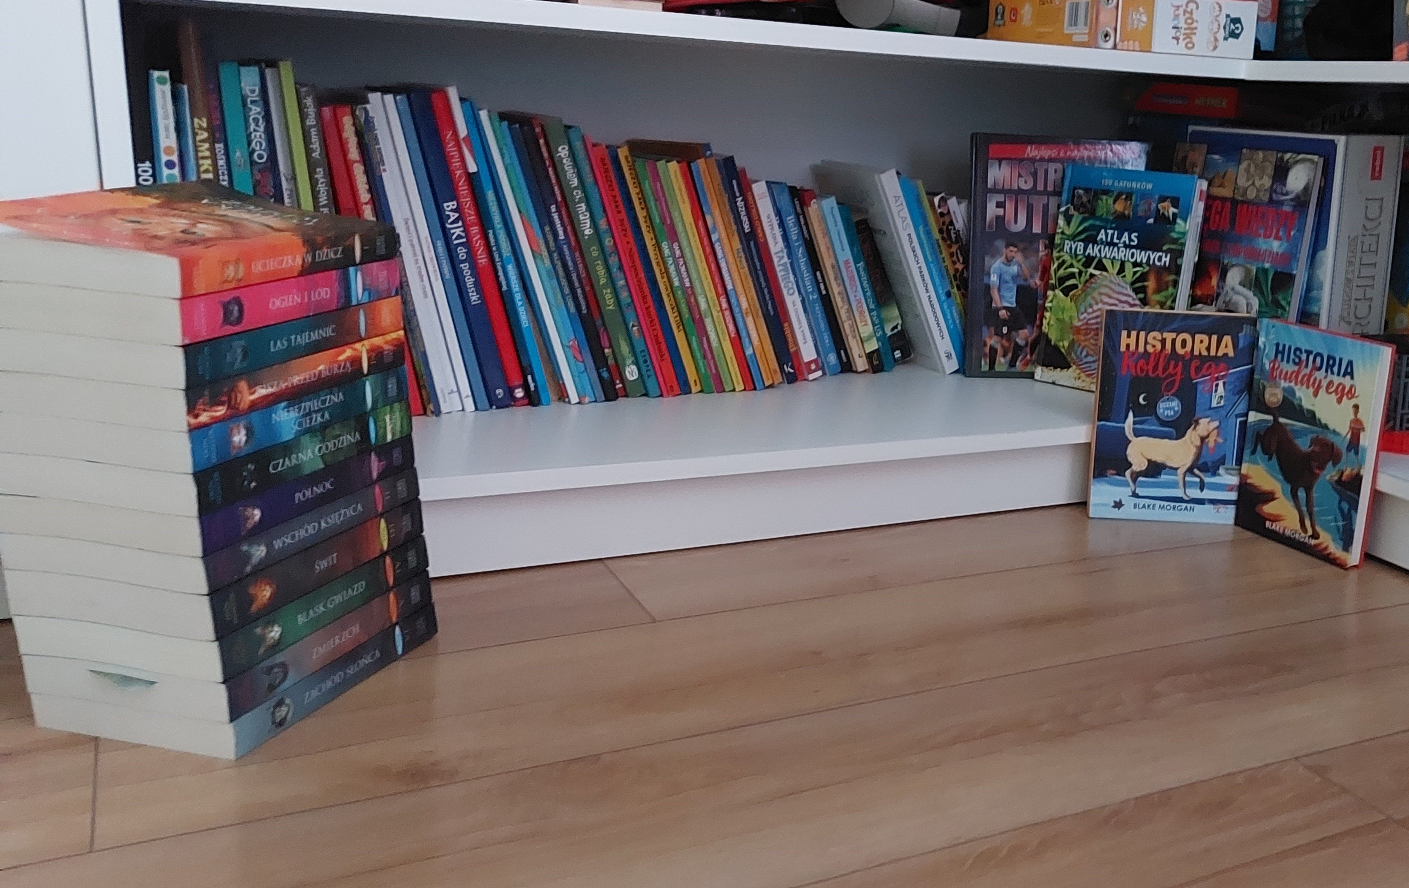
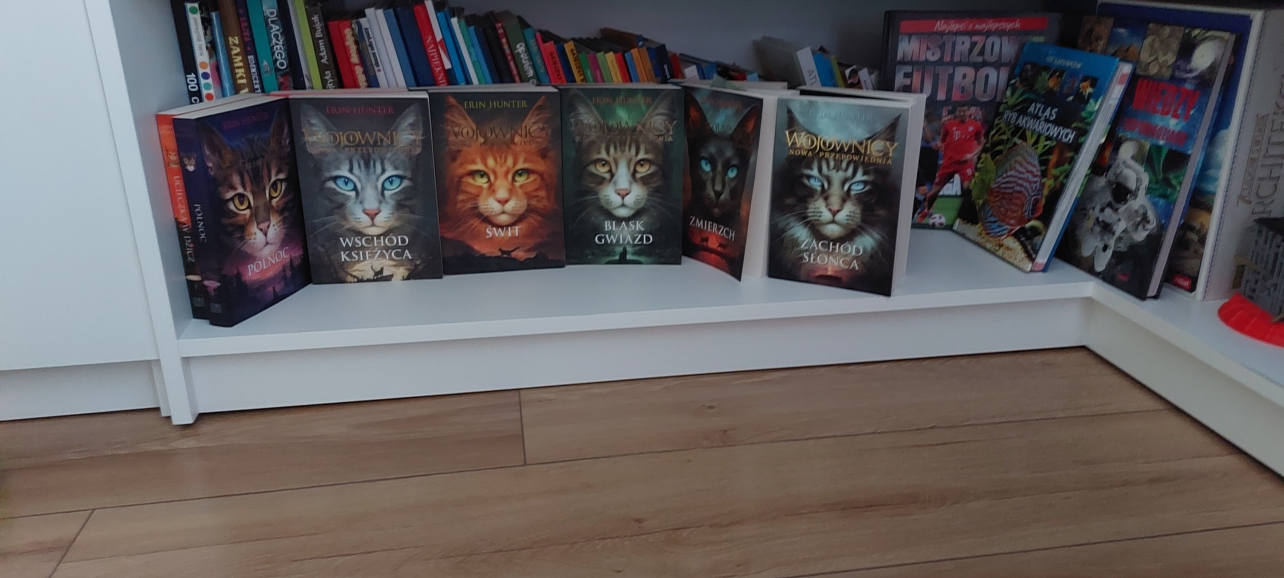
PREZENTACJA-MOJA BIBLIOTECZKA DOMOWA

Slide 2
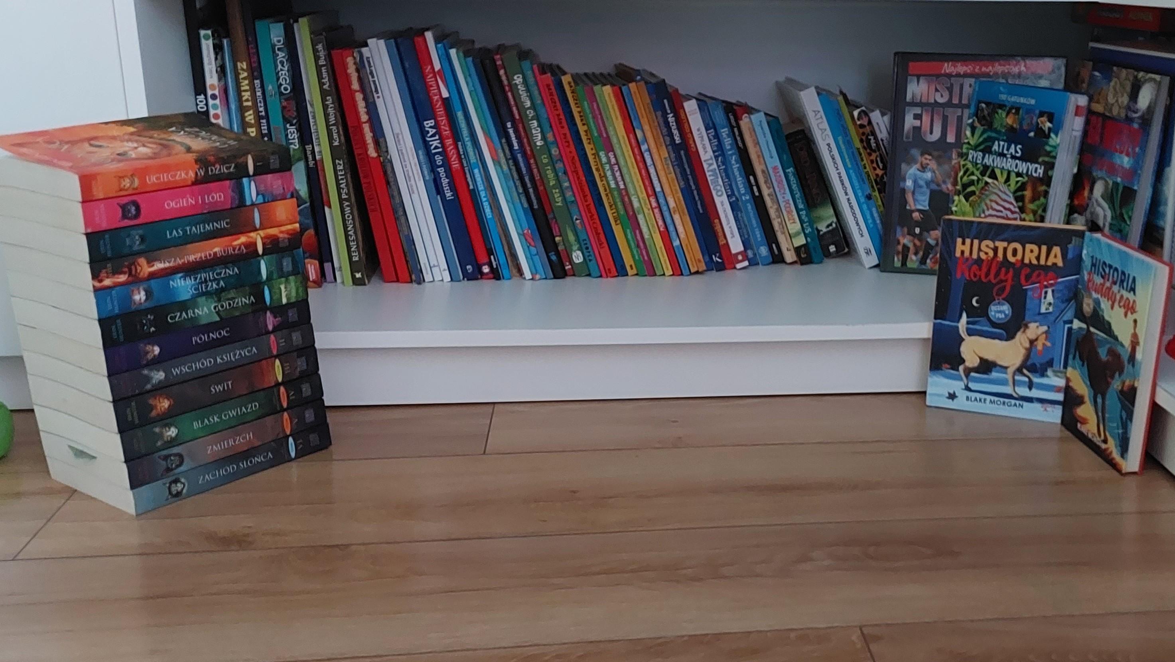
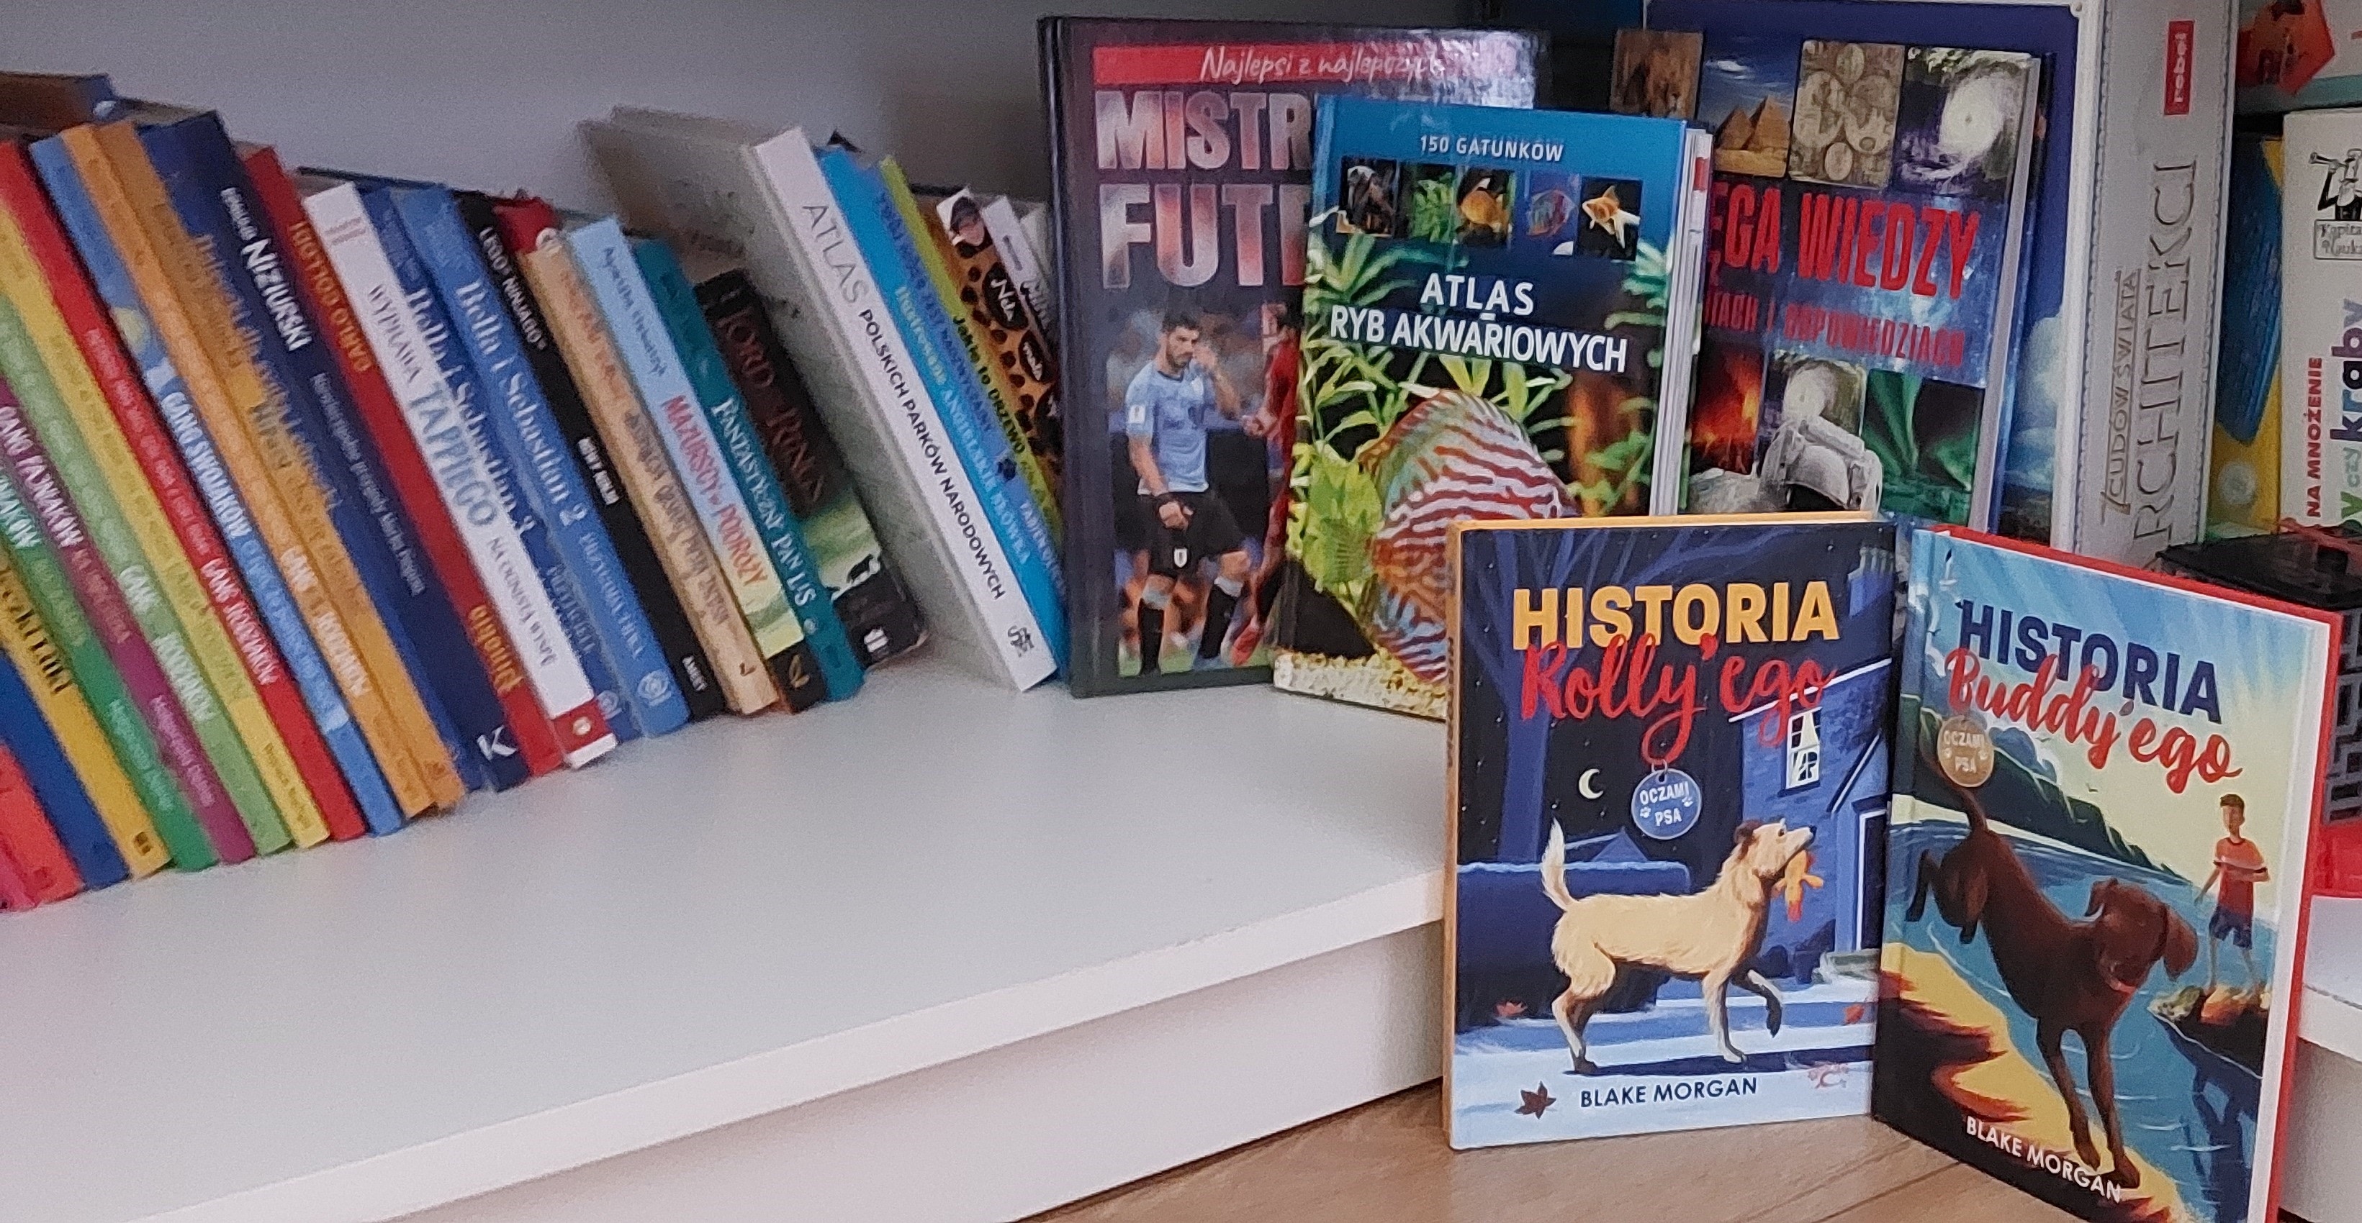
ULUBIONE GATUNKI LITERACKIE
Moim ulubiony gatunkiem literackim są książki przygodowe.
Polecam także książki detektywistyczne ze zwierzętami w roli głównej.

Slide 3
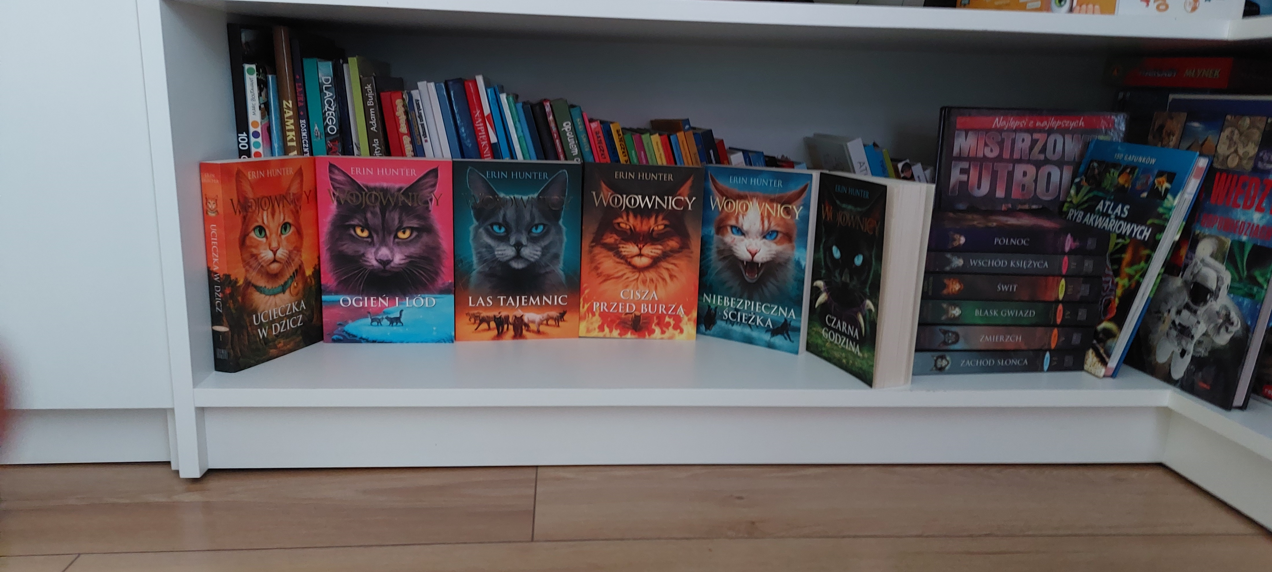
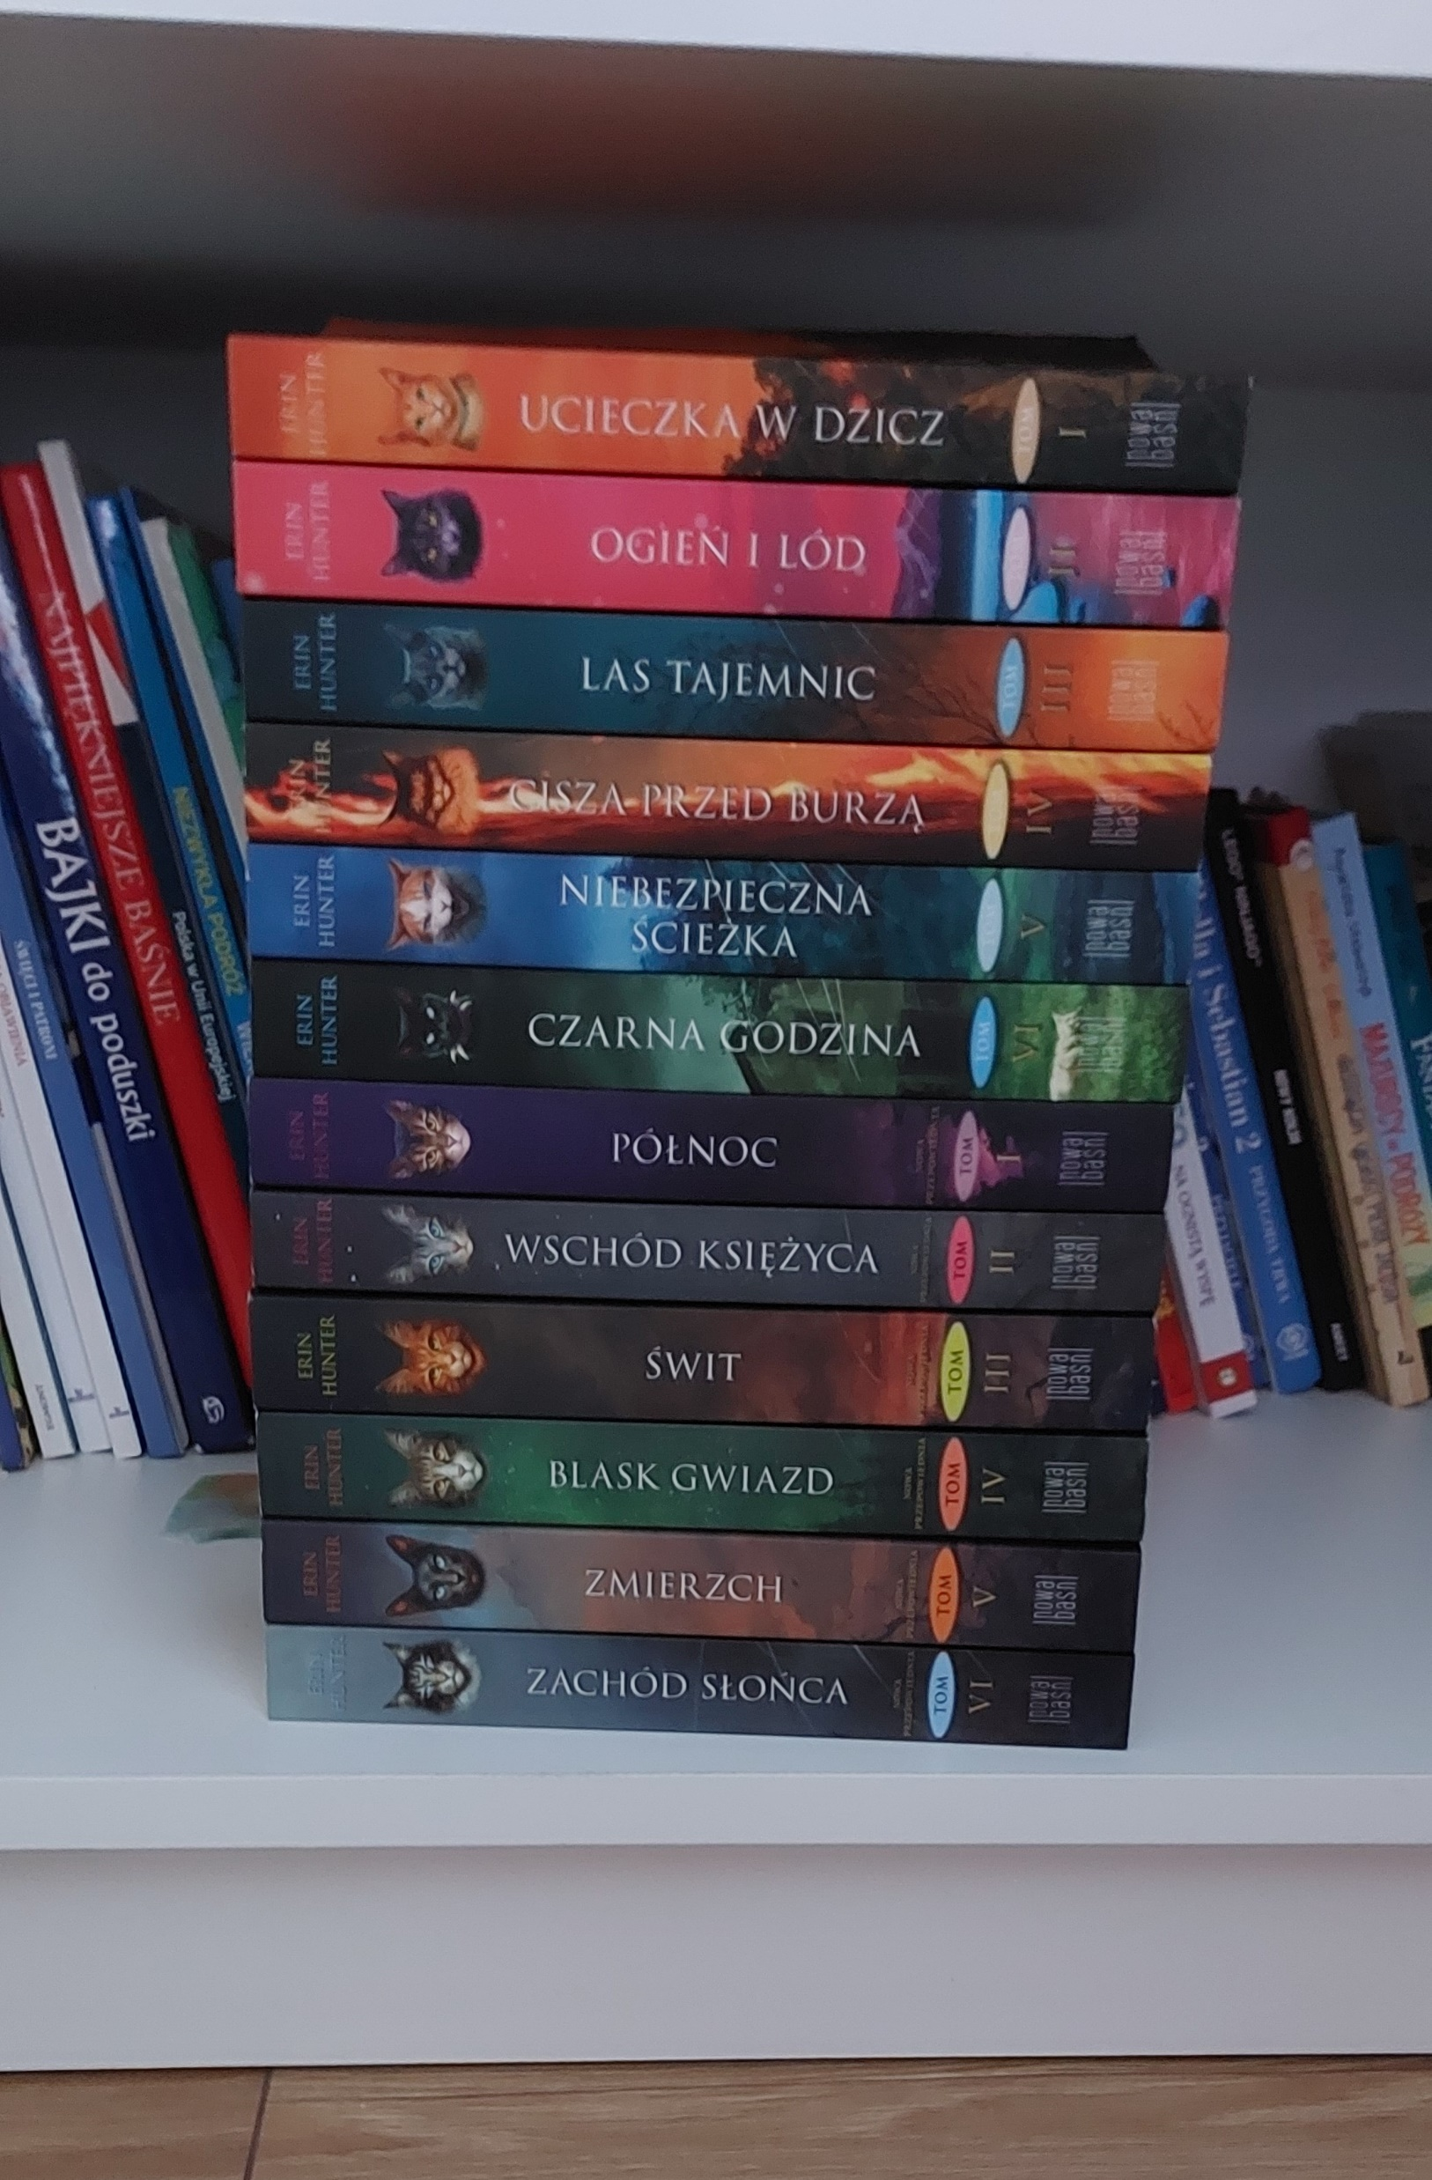
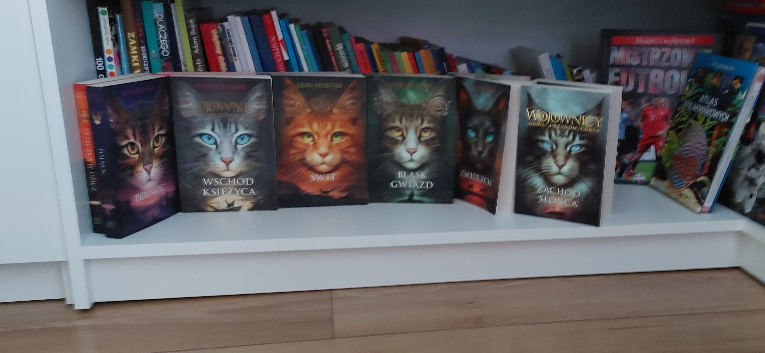
ULUBIONA SERIA LITERACKA-1
Moją ulubioną serią literacką są Wojownicy.
Jest to seria opowiadająca o życiu leśnych kotów, które muszą się zmierzyć z ludźmi, zdradami, wojnami i wszelakimi problemami. Nie brakuje w niej wzruszających momentów.
Jeśli lubisz książki przygodowe o zwierzętach to jest to seria dla Ciebie. Polecam ją z całego serca.

Slide 4
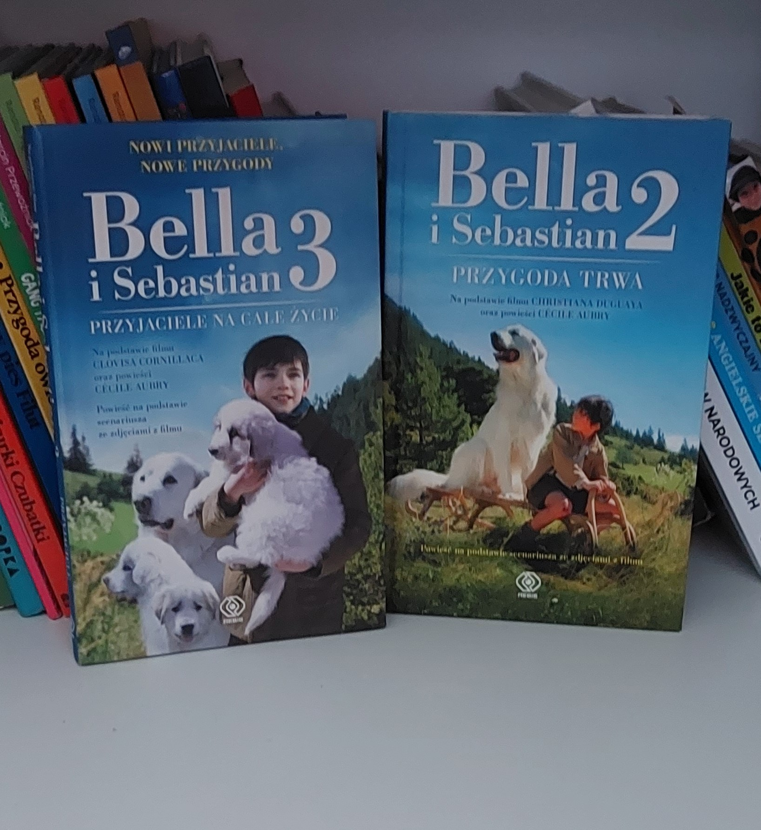
ULUBIONA SERIA LITERACKA-2
Moją drugą ulubioną serią literacką jest Bella i Sebastian.
Jeśli lubisz książki pełne emocji i przyjaźni ludzi ze zwierzęciem to jest to seria dla Ciebie. Ta seria nie jednej osobie skruszy serce.
Ta seria opowiada o zmaganiach chłopca imieniem Sebastian, jego dziadka oraz przybranej siostry. Akcja książki dzieje się w czasach okupacji niemieckiej w południowo-wschodnich francuskich Alpach.
(posiadam tylko 2 i 3 część, gdyż pierwszą wypożyczyłem w bibliotece)

Slide 5
ULUBIONA SERIA LITERACKA-3
Moją trzecią ulubioną serią literacką są książki Marcina Pałasza o psie Elfie.
Jest to spełnienie marzeń dla czytelnika: kryminał, ciekawe i paranormalne przygody, a wszystko opowiedziane z humorem.
Są to książki o ciekawskim psie, który rozwiązuje zagadki kryminalne. Jest to seria opowiedziana z perspektywy człowieka i… psa!
*wszystkie książki wypożyczyłem więc nie ma ich na moich półkach*

Slide 6
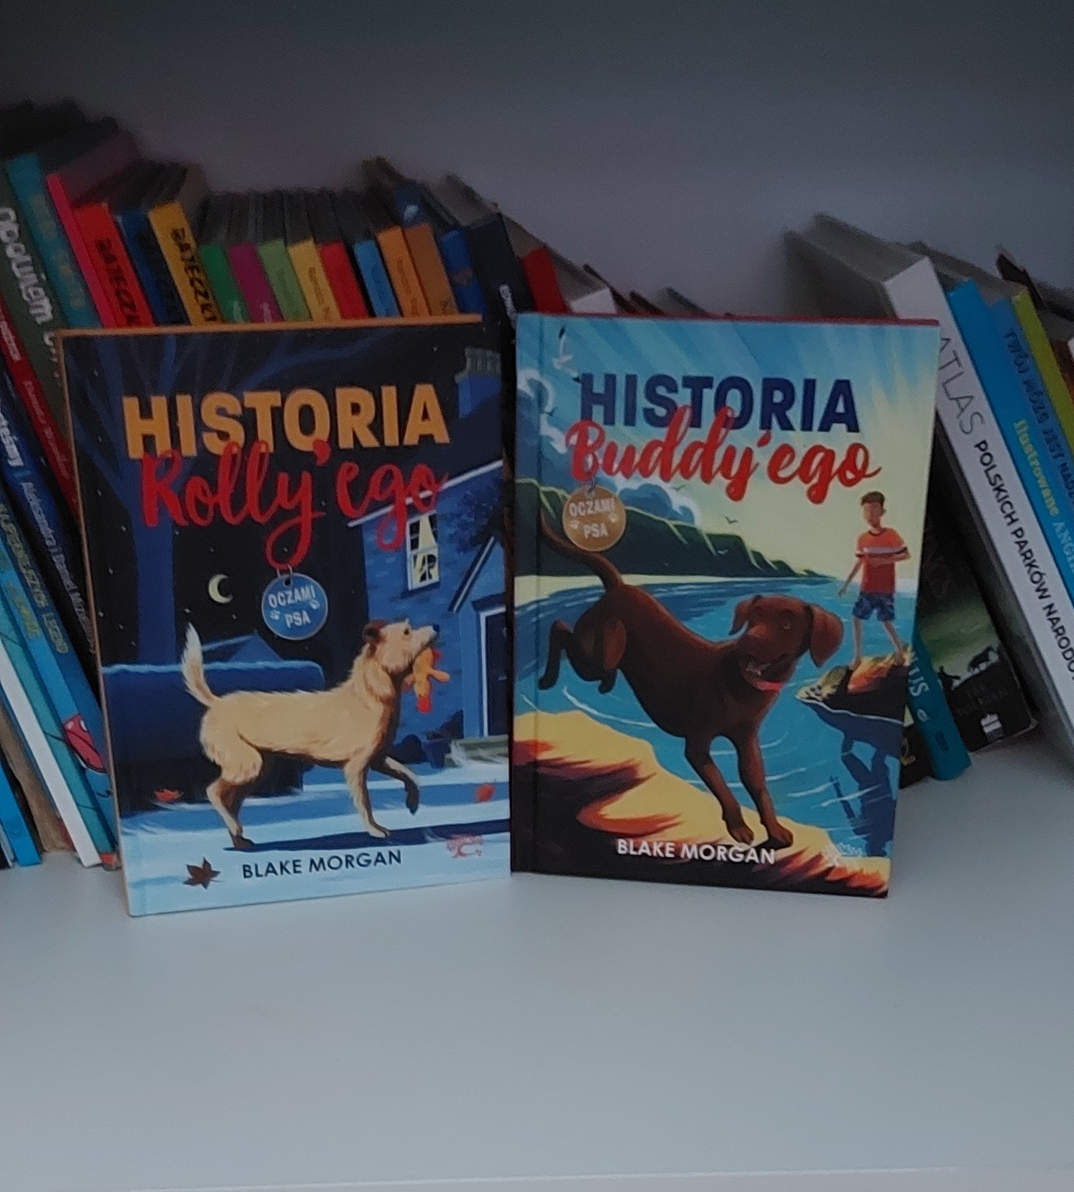
KSIĄŻKI GODNE POLECENIA
Z pewnością polecam książki „Historia Buddy*ego” i „Historia Rolly*ego” Blake*a Morgana.
Są to książki pełne emocji i przyjaźni człowieka z psem, a raczej psa z człowiekiem. W dodatku są opowiedziane… oczami psa!
Jeśli lubisz książki pełne emocji, o przyjaźni człowieka ze zwierzęciem to są to książki dla Ciebie.

Slide 7
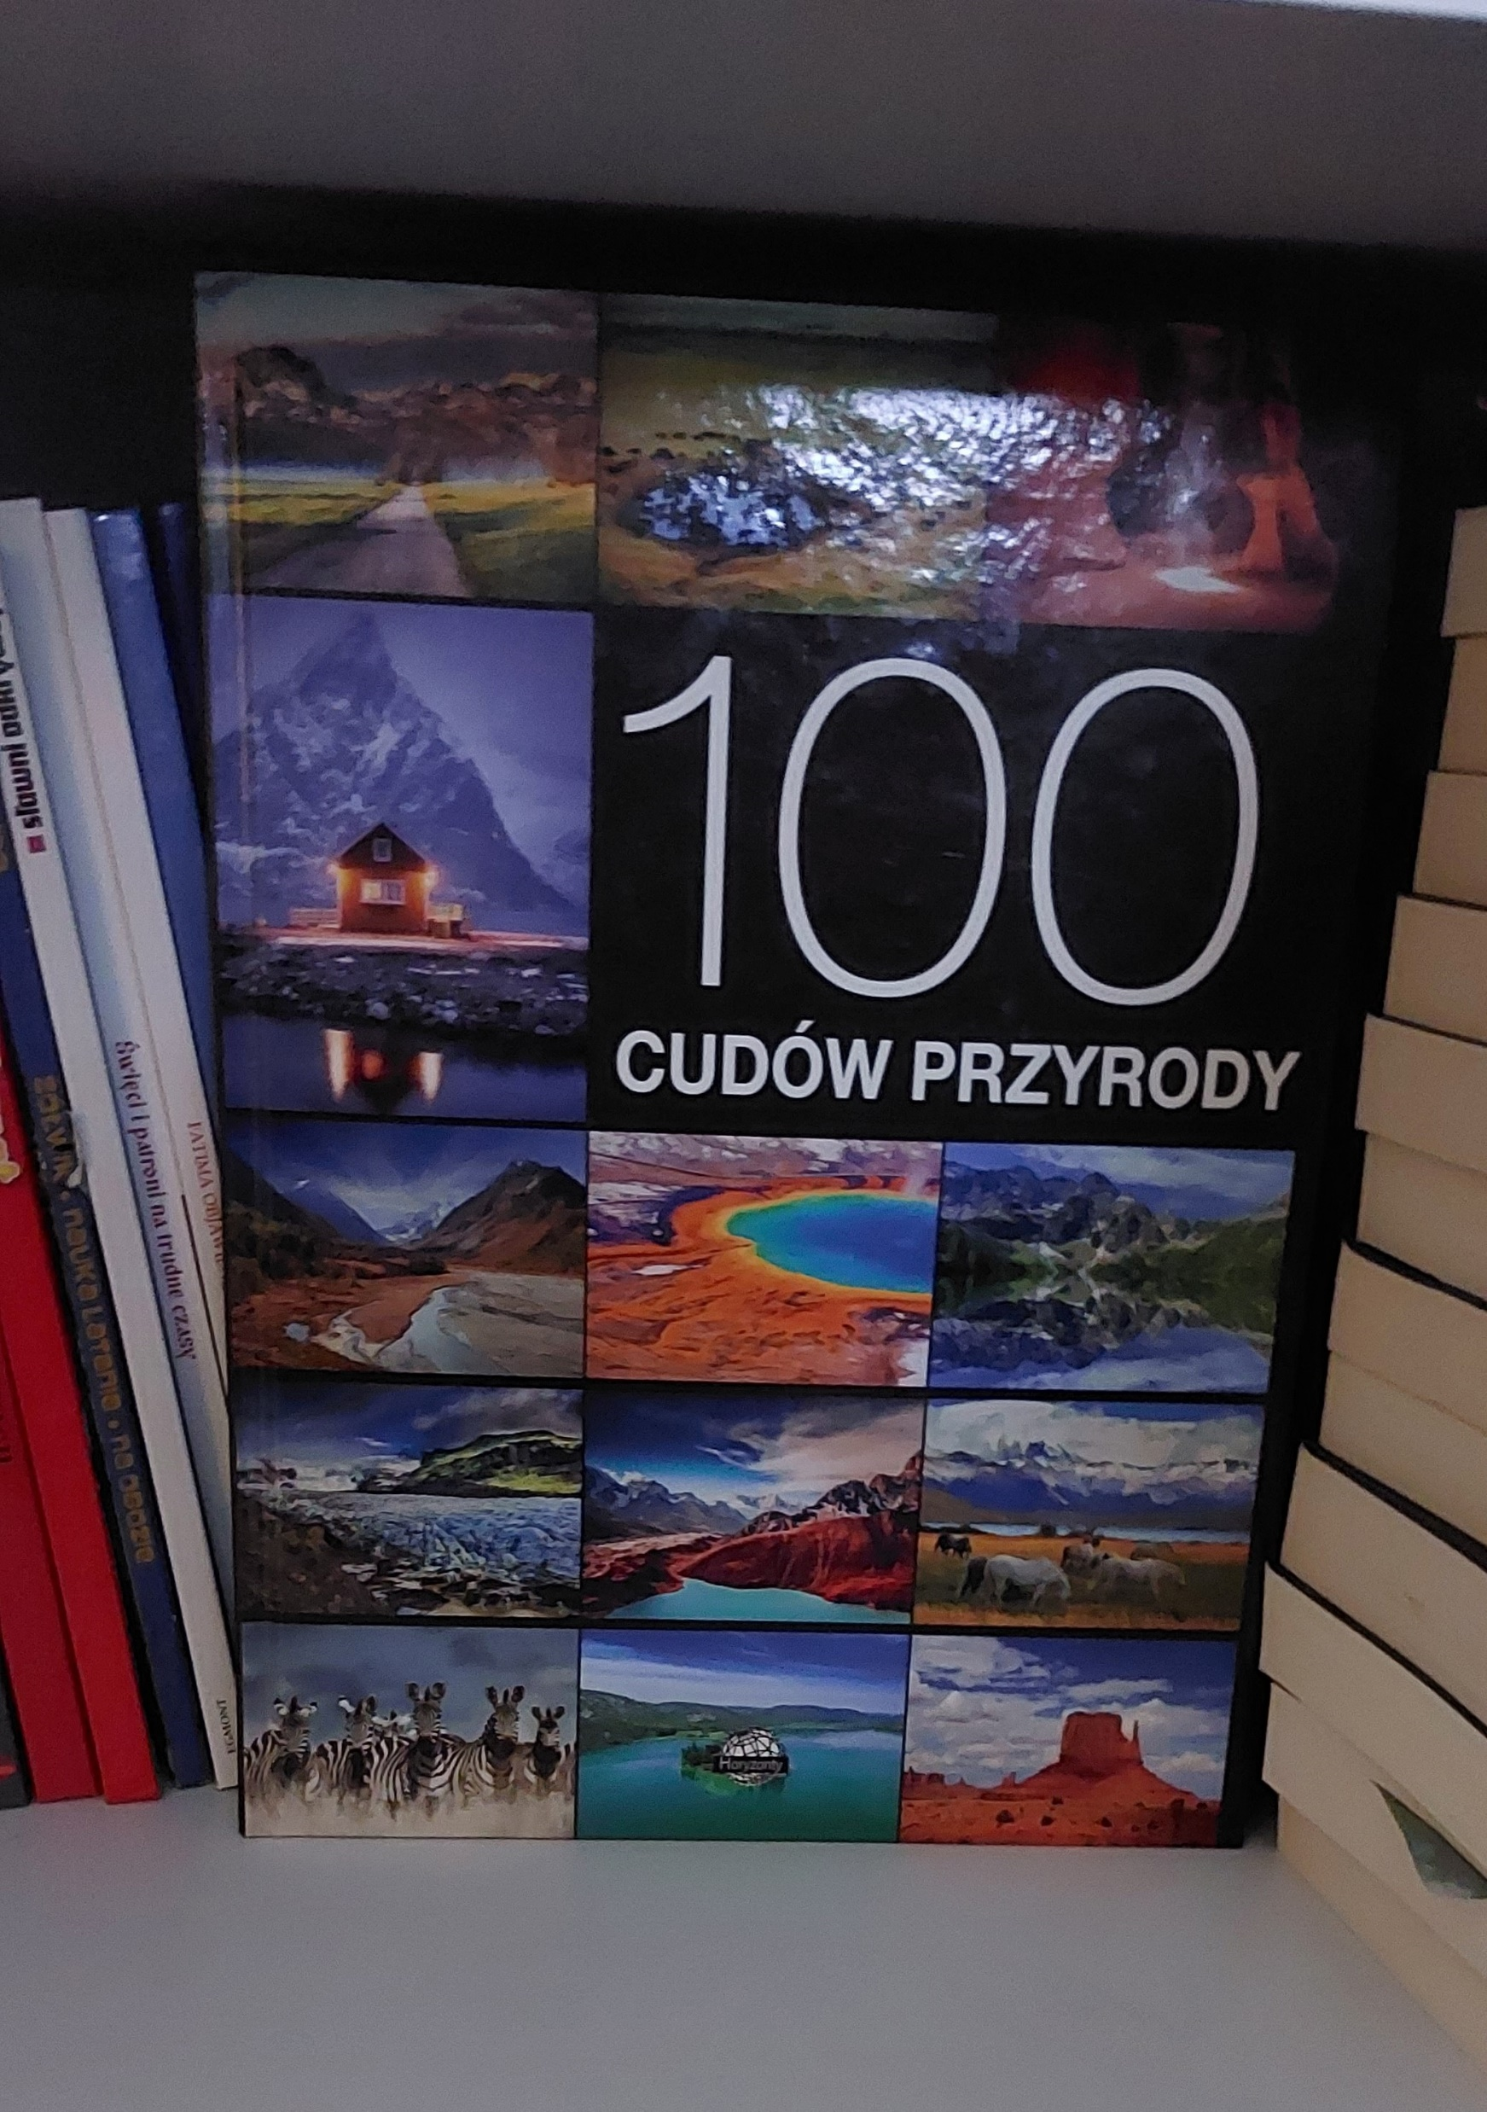
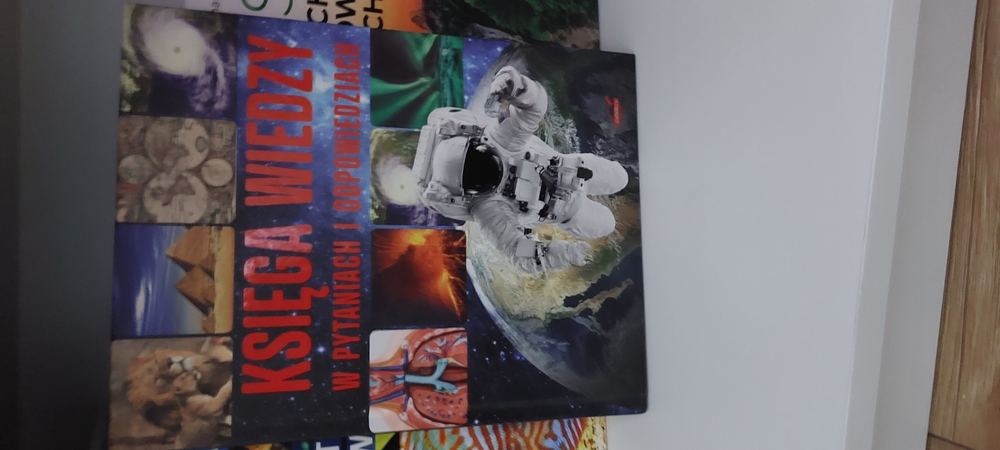
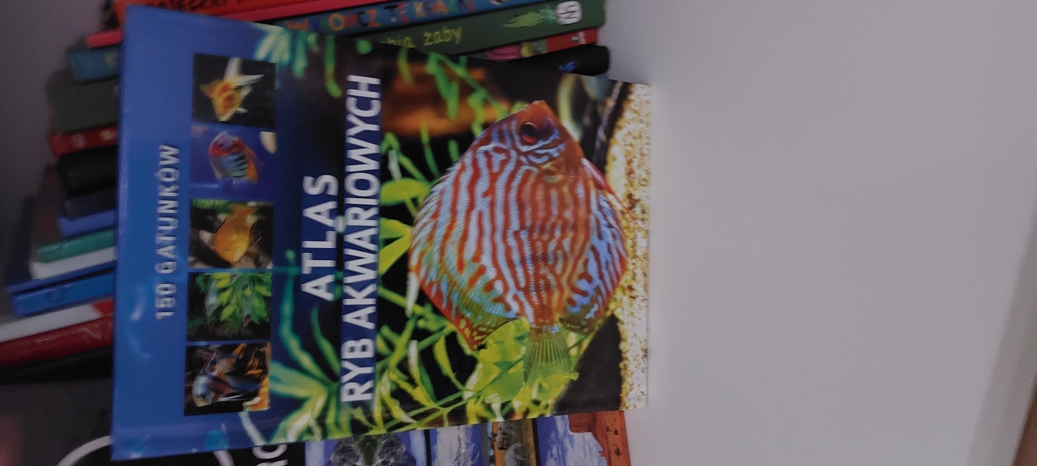
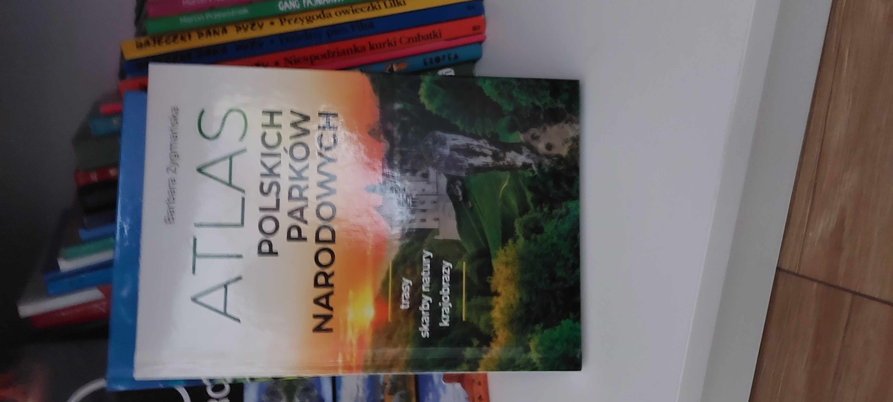
ATLASY
W mojej kolekcji znajduje się także dużo atlasów. Chciałbym przedstawić moje ulubione.
100 cudów przyrody
Atlas ryb akwariowych
Księga wiedzy w pytaniach i odpowiedziach
Atlas Polskich parków narodowych

Slide 8
MOJA BIBLIOTECZKA DOMOWA
*W mojej bibliotece znajduje się także dużo innych książek niż te, które przedstawiłem*

Slide 9
DZIĘKUJĘ ZA UWAGĘ
Jakub Andrzejczyk
Kl.V

